Slide 1
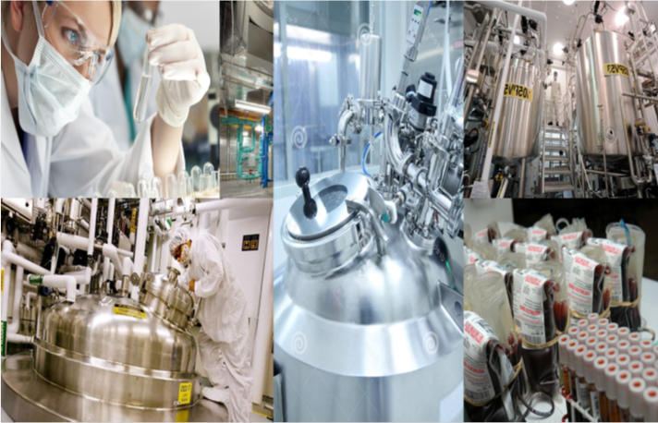
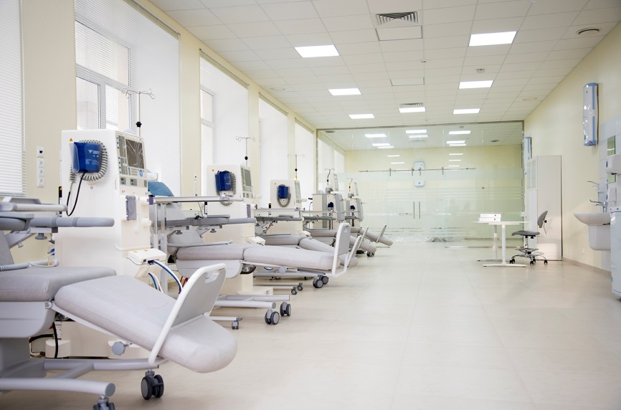
ГБОУ ВО «Самарский государственный медицинский университет» Минздрава России, руководитель Нефрологического Центра клиники госпитальной терапии с курсами поликлинической терапии и трансфузиологии, к.м.н. Рогозина Л.А.

Slide 2
Б.И. Шулутко
«особенность заболеваний почек такова….что пока есть заболевание – врач почти ничего не может…., при терминальной стадии ХПН врач практически всесилен»
«Медсестра – это сердце нашего бессердечного мира»

Slide 3
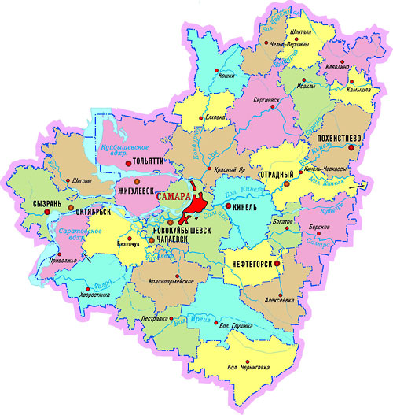
Самарская область
Площадь: 53 600 км² (0,31% от РФ, 51 место в РФ)
Областной центр – г. Самара
Входит в состав: Приволжского федерального округа
Численность населения: 3 205,6 тыс. человек (2,23% от РФ, 11 место в РФ)
Плотность населения: 59,3 чел./км²
Географическое положение и состав:
11 городских округов,
27 муниципальных районов
Расположена на юго-востоке
Восточно – Европейской равнины,
по среднему течению реки Волги
Расстояние от Самары до Москвы: 1098 км

Slide 4
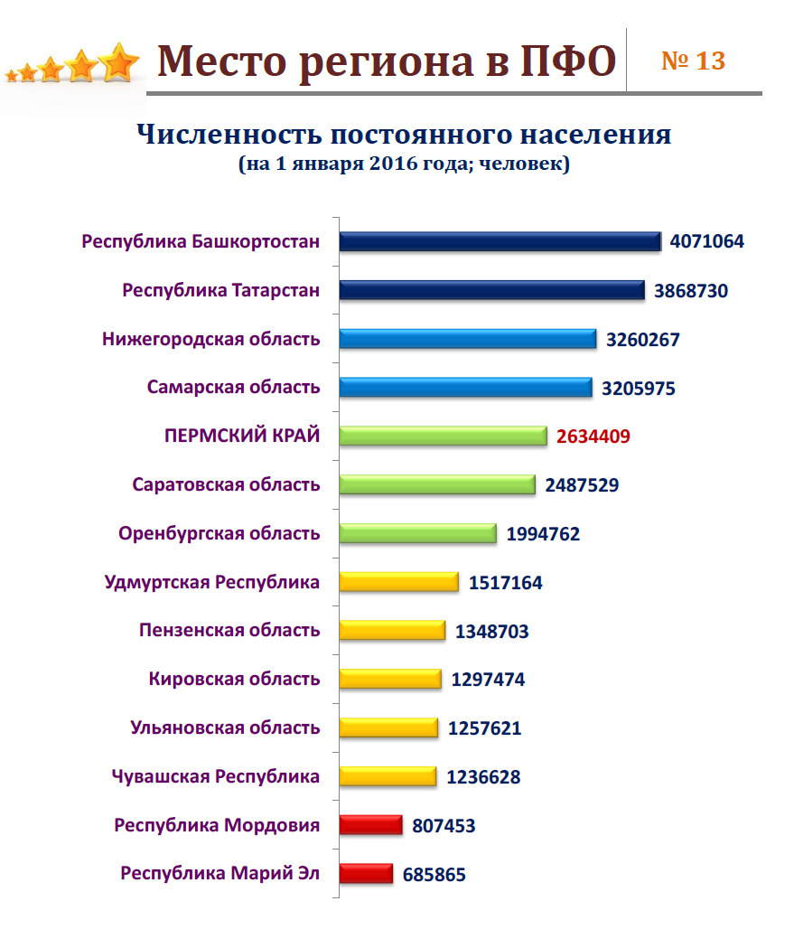

Slide 5
Обеспеченность ЗПТ в ПФО 2015-2018гг

Slide 6
ДИНАМИКА КОЛИЧЕСТВА ПАЦИЕНТОВ С V СТАДИЕЙ ХБП НАХОДЯЩИХСЯ НА ЗПТ В САМАРСКОЙ ОБЛАСТИ по данным на 28.02.2018
чел.
год

Slide 7
Соотношение различных видов заместительной почечной терапии по данным на 28.02.2018

Slide 8
ДИНАМИКА ОБЕСПЕЧЕННОСТИ ЗПТ БОЛЬНЫХ С V СТАДИЕЙ ХБП В САМАРСКОЙ ОБЛАСТИ по данным на 28.02.2018 (все виды ЗПТ - пациентов /1 миллион населения)
Пациентов /1 млн.
Расширение инфраструктурных возможностей
Ликвидация очереди на ЗПТ
год

Slide 9
Заместительная почечная терапия – социально – значимый вид специализированной медицинской помощи, отражающий видимую, самую дорогостоящую часть лечения пациентов с хронической болезнью почек.
Количество пациентов на заместительной почечной терапии ежегодно увеличивается на 25 - 30 пациентов на 1 миллион населения.
Для обеспечения пациентов ЗПТ необходимо вводить в эксплуатацию ежегодно до 5 – 6 диализных мест на 1 миллион населения, а это требует подготовки, в том числе и кадров

